Slide 1



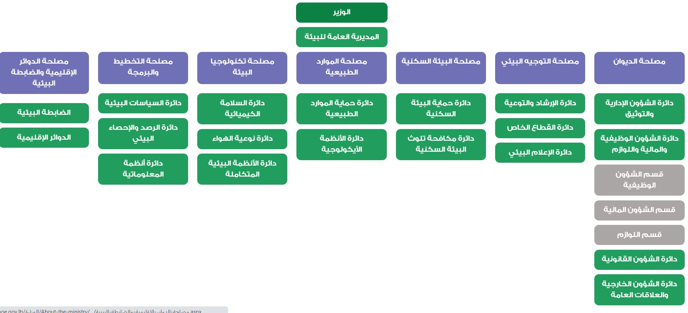
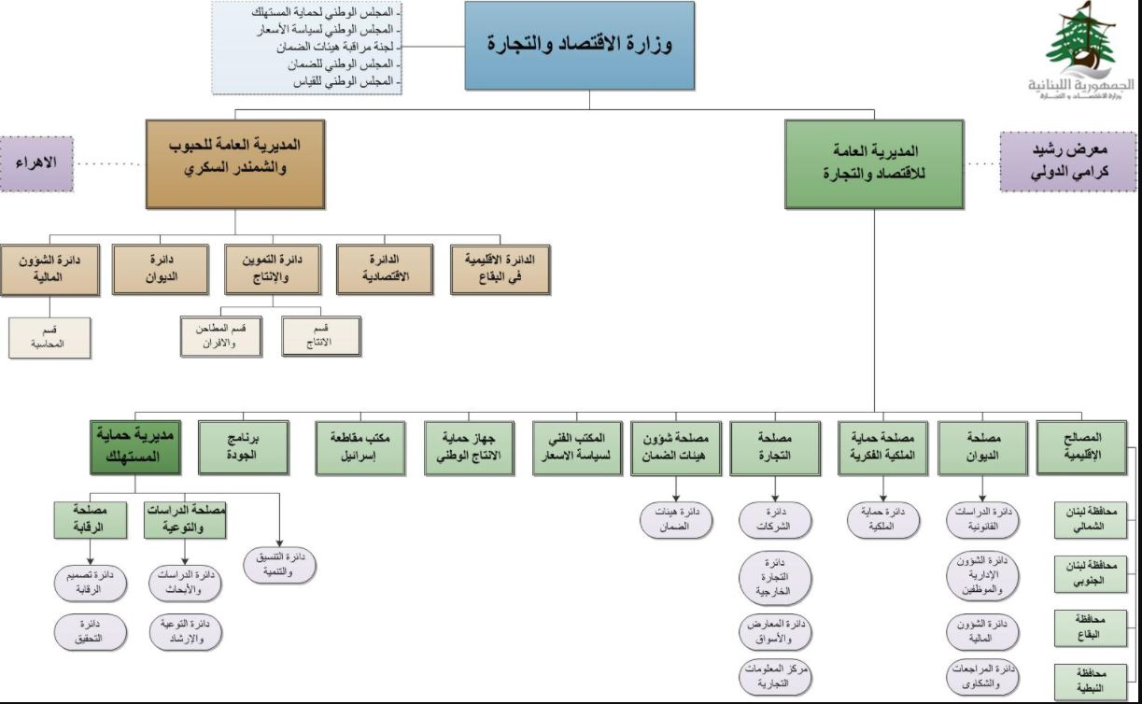
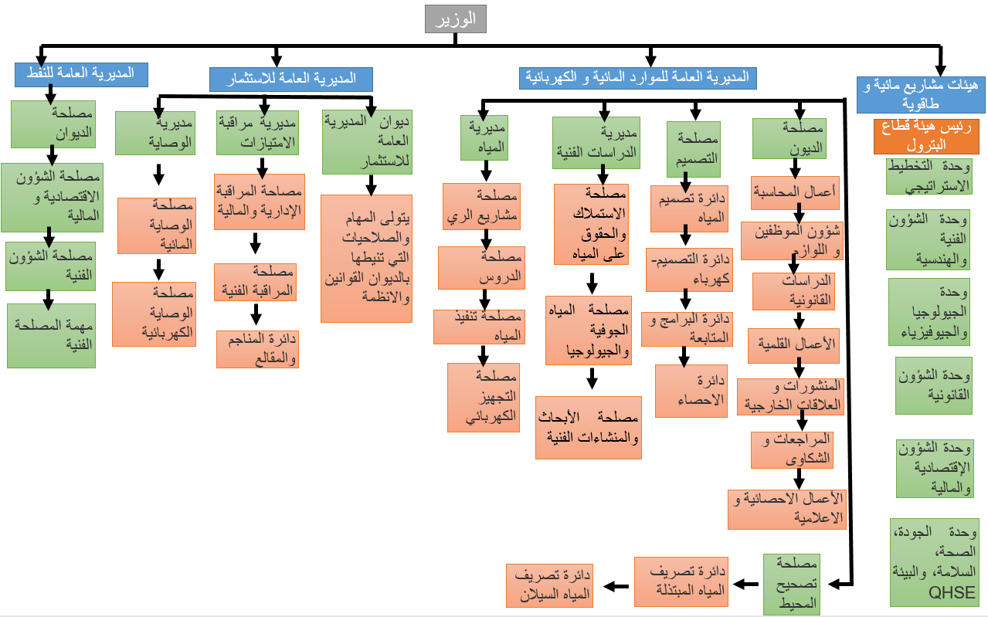
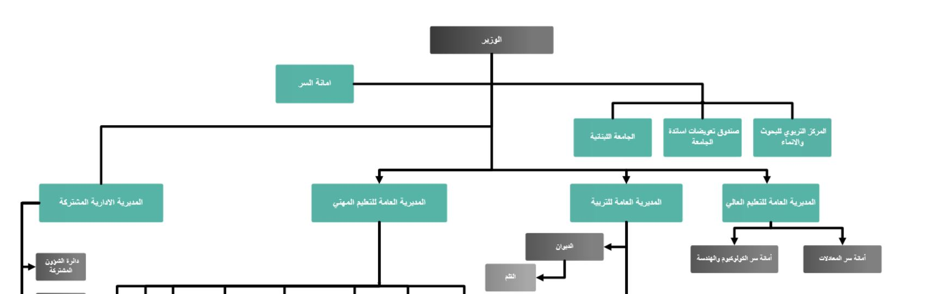
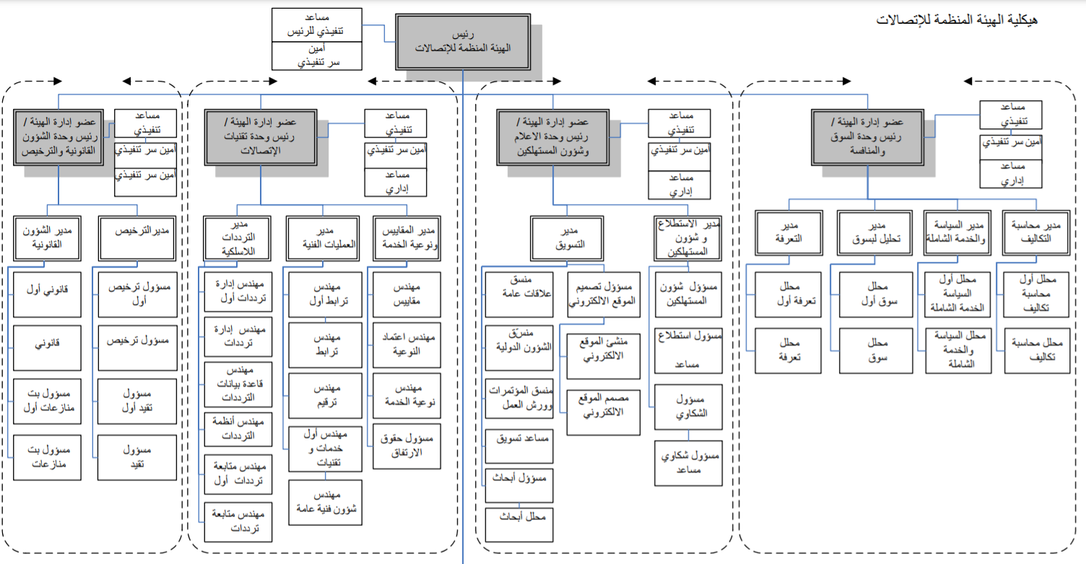
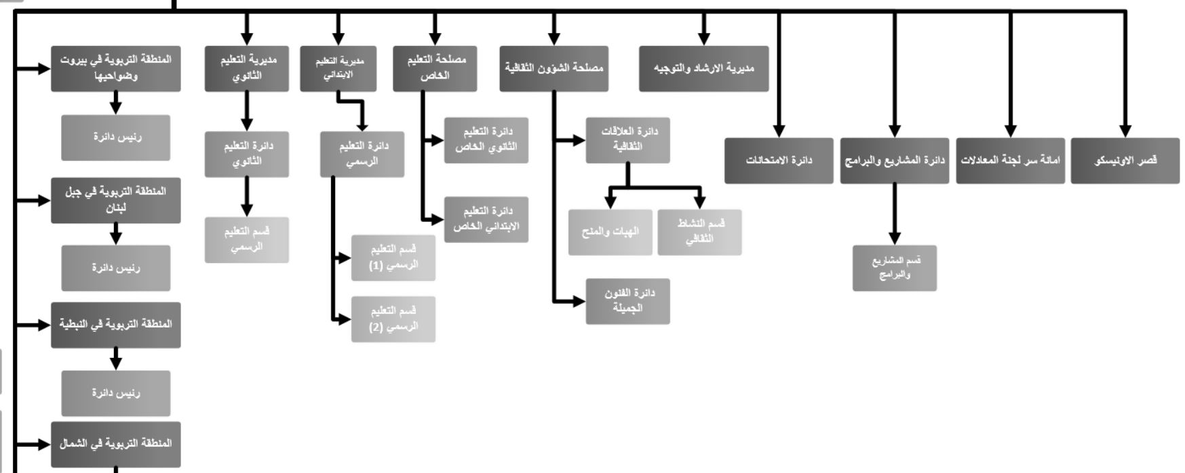
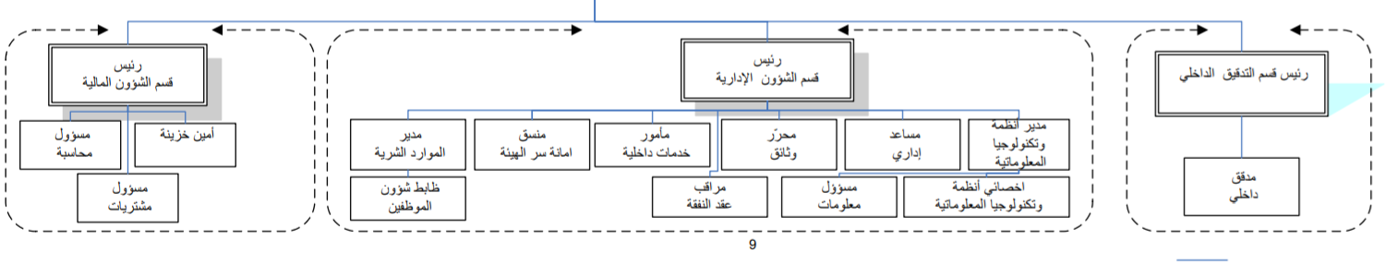
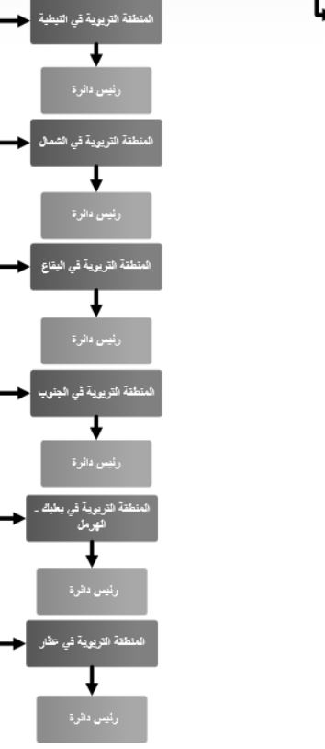
نمذجة وزارات في لبنان :وزارة الطاقة - وزارة الاقتصاد - وزارة البيئة - ووزارة التربية - وزارة التربية - وزارة الاتصالات
) الهيكل الإداري للوزارة متطلبات لموظفي الوزارة(
وزارة البيئة
وزارة الاقتصاد
الهيكل التنظيمي و أقسام الوزارة
وزارة الطاقة
الهيكل التنظيمي و أقسام الوزارة
الهيكل التنظيمي و أقسام الوزارة
دائرة حماية البيئة السكنية
1 متخصص في البيئة
حائز على شهادة هندسة زراعية
خبرة 3 سنوات في إعداد مشاريع الاستراتيجيات والخطط والبرامج والمشاريع التنفيذية والنشاطات والدراسات لجعل البيئة السكنية أكثر انسجاما مع الموارد الطبيعية
1 متخصص في الشؤون القانونية
حائز على شهادة في القانون او الحقوق
خبرة سنة تحديد آلية منح التراخيص البيئية
المسمى الوظيفي و الأشخاص المطلوبين
دائرة السياسات البيئية
1 مدير تنفيذي
حائز على شهادة في الادارة العامة
خبرة سنتين في وضع تقارير دورية تقييمية و متابعة تصنيف الأداء البيئي
1 متحصص في القانون
حائز على شهادة في الحقوق
خبرة 3 سنوات في تحديد القوانين والأنظمة للموظفين
دائرة مكافحة تلوث البيئة السكنية
3 متخصصين في البيئة
حائز على شهادة صحة و بيئة او فيزياء الطاقة او هندسة طاقة
خبرة 4 سنوات في تحديد الشروط البيئية الملزمة والمعايير والقيم الحدية المسموح بها و وضع القيم الحدية المتعلقة بالنفايات الصلبة والسائلة غير الخطرة المصرفة في المياه و/أو التربة
مصلحة الديوان
متخصص في الادارة و التنظيم
حائز على شهادة ادارة و تنظيم او ادارة موؤسسات
خبرة 3 سنوات في تسجيل البريد وتحريره وحفظ المستندات والوثائق وتأمين أعمال الطباعة والاستنساخ وتطبيق البرامج الالكترونية الإدارية و إحصاء المعاملات الواردة والصادرة بشكل دوري
دائرة حماية الموارد الطبيعية و الأنظمة الايكولوجية:
2 متخصصين في البيئة
حائز على شهادة هندسة الطاقة او فيزياء الطاقة
خبرة 5 سنوات في إعداد مشاريع الاستراتيجيات والخطط والبرامج والمشاريع التنفيذية والنشاطات والدراسات للإدارة المستدامة للموارد الطبيعية الأرضية غير الحية (أي المياه والأرض) و وضع القيم الحدية المتعلقة بنوعية المياه، في الينابيع والبحيرات والمستنقعات والأدوية ومجاري الأنهر والشواطئ البحرية
1 متخصص في البيئة
حائز على شهادة هندسة زراعية او جغرافيا
خبرة 4 سنوات في وضع القيم الحدية المتعلقة بنوعية التربة والمحافظة على نوعية الأرض
    دائرة الشؤون الوظيفية والمالية واللوازم
1 متخصص ادارة و تنظيم
حائز على شهادة في الادارة و التنظيم
خبرة 3 سنوات في تنظيم شؤون الموظفين و تنظيم البطاقات و مراقبة دوام الموظفين
1 متخصص مالي
حائز على شهادة محاسبة او ادارة مالية او ما شابه
خبرة سنتين في دراسة الحسابات و الأموال الصادرة و الواردة للمؤسسة
المسمى الوظيفي و الأشخاص المطلوبين
المسمى الوظيفي و الأشخاص المطلوبين
1 محاضر في مؤتمرات
  حائز على شهادة محاضر معتمد
  خبرة لا تقل عن 5 سنوات في القاء المحاضرات في مؤتمرات او غيرها
1 متخصص بالصحة
  حائز على ليسانس في الصحة العامة
  خبرة 3 سنوات في التنسيق مع البلديات بهدف تدريب المراقبين الصحيين والشرطة حول اليات الرقابة على سلامة الغذاء
1 متخصص في التجارة
  حائز على ليسانس في التجارة العامة
  خبرة سنتين في تنظيم ندوات ارشادية للقطاعات التجارية لجهة معرفة حقوقها وواجباتها تجاه المستهلك
    مصلحة الديوان و الحماية الملكية الفكرية
مديرية حماية المستهلك
1 محاضر في مؤتمرات
حائز على شهادة محاضر معتمد
خبرة لا تقل عن 5 سنوات في القاء المحاضرات في مؤتمرات او غيرها
1 متخصص بالصحة
حائز على ليسانس في الصحة العامة
خبرة 3 سنوات في التنسيق مع البلديات بهدف تدريب المراقبين الصحيين والشرطة حول اليات الرقابة على سلامة الغذاء
1 متخصص في التجارة
حائز على ليسانس في التجارة العامة
خبرة سنتين في تنظيم ندوات ارشادية للقطاعات التجارية لجهة معرفة حقوقها وواجباتها تجاه المستهلك
مصلحة الديوان و الحماية الملكية الفكرية
1متخصص في الدراسات القانونية
حائز على ليسانس في القانون
خبرة سنة على الاقل في إعداد المعاملات الخاصة بكل ما له علاقة بشؤون الموظفين الذاتية.
1 متخصص في الادارة
حائز على شهادة ادارة و تنظيم
خبرة سنتين في تنظيم ملفات وبطاقات الموظفين الشخصية، وتحضير جداول التدرج استنادا إلى اقتراحات الدوائر المختصة، وبصورة عامة جميع المعاملات التي لها علاقة بنظام الموظفين.
1 متخصص في الشؤون المالية
حائز على شهادة محاسبة و تدقيق
خبرة سنتين في مسك حسابات الموازنة، وبصورة عامة جميع المعاملات التي لها علاقة بتحضير الموازنة وتنفيذها ومسك حساباتها.
1 محاضر في مؤتمرات
  حائز على شهادة محاضر معتمد
  خبرة لا تقل عن 5 سنوات في القاء المحاضرات في مؤتمرات او غيرها
1 متخصص بالصحة
  حائز على ليسانس في الصحة العامة
  خبرة 3 سنوات في التنسيق مع البلديات بهدف تدريب المراقبين الصحيين والشرطة حول اليات الرقابة على سلامة الغذاء
1 متخصص في التجارة
  حائز على ليسانس في التجارة العامة
خبرة سنتين في تنظيم ندوات ارشادية للقطاعات التجارية لجهة معرفة حقوقها وواجباتها تجاه المستهلك
دائرة السلامة الكيميائية
3 متخصصين في البيئة
حائز على شهادة كيمياء او فيزياء الطاقة
خبرة 3 سنوات في تصنيف النفايات الخطرة على أنواعها و إدارة المواد الكيميائية إدارة متكاملة خلال جميع مراحل دورتها من استخراجها حتى التخلص منها و تصنيف المواد الكيميائية
    دائرة الشؤون القانونية
2 متخصصين في القانون
حائز على شهادة ليسانس في الحقوق او السياسة
خبرة 3 سنوات في القاء الدعاوى وعقود المصالحة وإبداء الرأي فيها وإعداد مشاريع القوانين والأنظمة المتعلقة بأمور الوزارة التنظيمية وسلامة البيئة واستدامة مواردها الطبيعية
    دائرة الشؤون الخارجية والعلاقات العامة
2 متخصصين في الشؤون الادارية
حائز على شهادة في الادارة والتنظيم
خبرة سنتين في إعداد وتوثيق ومتابعة المعاملات المتعلقة بتنظيم العلاقات بين الوزارة والهيئات المحلية والإقليمية والدولية
1 متخصص في الشؤون القانونية
حائز على شهادة حقوق او قانون
خبرة سنتين على الاقل في إعداد مشاريع القوانين المتعلقة بإبرام المعاهدات والاتفاقيات والبروتوكولات المتعلقة بالبيئة وبروتوكولات التعاون
    المديرية العامة للحبوب و الشمندر السكري
    مصلحة التجارة
دائرة نوعية الهواء
31 مهندس مدني
حائز على شهادة هندسة مدنية
خبرة 5 سنوات في وضع القيم الحدية المتعلقة بنوعية الهواء المحيط وتلك المتعلقة بالانبعاثات الناتجة عن مصادر تلوث الهواء
1 متخصص في البيئة
حائز على شهادة هندسة طاقة او فزياء الطاقة
خبرة 5 سنوات في وضع القيم الحدية المتعلقة بالنفايات الصلبة والسائلة الخطرة المصرفة في المياه و/أو التربة
المديرية العامة للحبوب و الشمندر السكري
خبير في التجارة
حائز على شهادة في التجارة العامة
خبرة سنتين في عملية الاسيراد و التصدير للبذور و توزيعه على المزارعين
خبير تدقيق مالي و محاسبة
حائز على شهادة محاسبة او تدقيق مالي
خبرة 3 سنوات في مسك موازنة المؤسسة
مصلحة التجارة
2 متخصصين في الشؤون الاقتصادية
حائز على شهادة ليسانس في الاقتصاد
خبرة 3 سنوات في مراقبة اعمال وحسابات الشركات وهيئات الضمان و المساهمة بتنشيط المعارض والاسواق التي تقام في المحافظة.
1 متخصص في التجارة
حائز على شهادة ليسانس في التجارة العامة
خبرة 3 سنوات في العناية بقضايا غرف الصناعة وجمعيات الصناعيين والسهر على تنفيذ التنظيمات الخاصة بها وتسهيل اعمالها وتنشيطها.
خبير في التجارة
  حائز على شهادة في التجارة العامة
  خبرة سنتين في عملية الاسيراد و التصدير للبذور و توزيعه على المزارعين
خبير تدقيق مالي و محاسبة
  حائز على شهادة محاسبة او تدقيق مالي
  خبرة 3 سنوات في مسك موازنة المؤسسة
2 متخصصين في الشؤون الاقتصادية
  حائز على شهادة ليسانس في الاقتصاد
  خبرة 3 سنوات في مراقبة اعمال وحسابات الشركات وهيئات الضمان و المساهمة بتنشيط المعارض والاسواق التي تقام في المحافظة.
1 متخصص في التجارة
  حائز على شهادة ليسانس في التجارة العامة
  خبرة 3 سنوات في العناية بقضايا غرف الصناعة وجمعيات الصناعيين والسهر على تنفيذ التنظيمات الخاصة بها وتسهيل اعمالها وتنشيطها.
دائرة الأنظمة البيئية المتكاملة
1 متخصص في الصحة و البيئة
حائز على شهادة صحة و بيئة او هندسة بيئية
خبرة سنتين في إدارة نظام تقييم الأثر البيئي والفحص البيئي المبدئي
2 متخصصين في الطاقة البديلة
حائز على شهادة في فزياء الطاقة او هندسة الطاقة
خبرة 4 سنوات في رصد ونقل أفضل التكنولوجيات المتاحة وتقييم ملاءمتها لسلامة البيئة و في اعتماد مصادر طاقة نظيفة متجددة والحد من استعمال مصادر الطاقة الملوثة غير المتجددة.
      دائرة الإرشاد والتوعية
1 متخصص بالجلسات التوعية
حائز على شهادة في علم الاجتماع او حائز على شهادة تدريب معتمد عن مفهوم البيئة
خبرة 3 سنوات في تخطيط وبرمجة أعمال المكتبة العامة للبيئة من خلال تنظيم وتبويب الوثائق والمستندات والمعلومات كافة في مختلف حقول البيئة ووضعها بتصرف القطاعين العام والخاص.
    مصلحة شؤون هيئات الضمان، المكتب الفني لسياسة الاسعار، جهاز حماية الانتاج الوطني و مكتب مقاطعة اسرائيل
دائرة القطاع الخاص
1 متخصص في الادارة و التنظيم
حائز على شهادة ادارة و تنظيم
خبرة سنتين في تنظيم شؤون المتطوعين و ادارة البرامج
مصلحة شؤون هيئات الضمان، المكتب الفني لسياسة الاسعار، جهاز حماية الانتاج الوطني و مكتب مقاطعة اسرائيل
2 متخصصين في الشؤون القانونية
حائز على شهادة في الحقوق او القانون الدولي
خبرة 3 سنوات في كتابة التقارير و مراقبة عمليات الاستراد و التصدير لدولة اسرائيل
2 متخصصين في الشؤون القانونية
  حائز على شهادة في الحقوق او القانون الدولي
  خبرة 3 سنوات في كتابة التقارير و مراقبة عمليات الاستراد و التصدير لدولة اسرائيل
دائرة أنظمة المعلوماتية
2 متخصصين في المعلوماتية
حائز على شهادة ليسانس
خبرة 4 سنوات في إعداد وتصميم وتنفيذ نظام للمعلوماتية، بما فيها صفحة الانترنت و في المعلوماتية وتأمين مكننة وتخزين ومعالجة جميع المعلومات المتعلقة بقطاع البيئة والتنمية
دائرة الإعلام البيئي
1 متخصص في الاعلام
حائز على شهادة اعلام او ما شابه
خبرة 4 سنوات في إصدار نشرة دورية تغطي نشاطات قطاع البيئة والتنسيق مع الإعلام المرئي والمكتوب والمسموع والالكتروني
وزارة الاتصالات
وزارة التربية
الهيكل التنظيمي و أقسام الوزارة
الهيكل التنظيمي و أقسام الوزارة
المسمى الوظيفي و الأشخاص المطلوبين
  مسؤولي الديوان
خبير في التنظيم الاداري
حائز على شهادة ادارة و تنظيم
خبرة سنتين في تحضير المعاملات الادارية المتعلقة بامتحانات الشهادات الرسمية واعداد وثائقها والافادات والمصدقات عنها وسائر الامتحانات التي تجريها وزارة التربية الوطنية
  وحدة الاعلام وشؤون المستهلكين
1 مساعد تنفيذي
1 أمين سر تنفيذي
1 مساعد اداري
1 هندسة كهربائية
خبرة لا تقل عن 3 سنوات في المجالات التالية:
اقتراح معايير وتشريعات محايدة لتوفير حماية للمستهلك ولقياس مؤشرات أداء الرضى.
تقديم تقارير عن مستوى التفاعل مع المستهلكين، وتحليل مستويات تقديم الخدمة.
البحث المستمر عن مجالات تحسين نظام معالجة الشكاوى.
متابعة تنفيذ برامج توعوية لحماية المستهلك.
تحليل نتائج قياس رضى المستهلك وجودة الخدمات المقدمة وسبل تطويرها، وتقديم تقارير عنها.
إعداد الأبحاث والدراسات المتعلقة بشؤون المستهلكين.
تحليل البيانات التي حصلتها عليها الإدارة من مقدمي الخدمة، والجهات الأخرى
1 مدير التسويق
شهادة الليسانس في تخصص التسويق/ ادارة الأعمال و التجارة الالكترونية/ ادارة الأعمال
خبرة 3 سنوات في تخطيط و التنظيم وتنفيذ استراتيجيات المبيعات و خبرة في بناء و ادارة العلاقات مع العملاء
المسمى الوظيفي و الأشخاص المطلوبين
  رئيس دائرة المناطق التربوية
1 متخصص في الادارة
حائز على شهادة ادارة و تنظيم
خبرة لا تقل عن خمس سنوات في الإدارة العامة أو في نظم الجودة أو في إدارة الموارد البشرية أو في إدارة المشاريع والبرامج والعقود
  وحدة السوق والمنافسة
1 مساعد تنفيذي
حائز على شهادة في الاقتصاد و العلوم المالية
خبرة لا تقل عن 5 سنوات في مواقع إدارية عليا
1 أمين سر تنفيذي
درجة ليسانس على الأقل في إدارة الأعمال أو اللغة العربية أو الإعلام وخبرة لا تقل عن 4 سنوات في مركز مماثل
1 مساعد اداري
حائز على ليسانس او ماجستير في ادارة الأعمال او أن تكون حاصل على شهادة الثانوية العامة بحد أدني.
خبرة 3 سنوات في تنظيم الملفات، وإنشاء المراسلات، وإعداد التقارير والمستندات، وإدارة التقويمات لجدولة المواعيد، وفرز البريد، وإعداد الفواتير وتقديم الدعم العام للموظفين.
1 مدير محاسبة التكاليف
الحصول على درجة البكالوريوس في المحاسبة أو المالية.
الحصول على شهادة خبرة كمحاسب تكاليف او محلل تكاليف او وظيفة محاسب.
المعرفة الجيدة الإجراءات المحاسبية.
الإجادة المتعمقة لمبادئ المحاسبة 1 مدير السياسة والخدمة الشاملة
1 مديرتحليل السوق
شهادة الليسانس في تخصص التسويق/ ادارة الأعمال و التجارة الالكترونية/ ادارة الأعمال
خبرة 3 سنوات في تخطيط و التنظيم وتنفيذ استراتيجيات المبيعات و خبرة في بناء و ادارة العلاقات مع العملاء
  مدير التعليم الثانوي
1 متخصص في الادارة
حائز على شهادة ادارة و تنظيم
خبرة سنتين في مراقبة المعاهد و في الادارة العامة و القانون التربوي
  مدير التعليم الابتدائي
1متخصص في القانون
حائز على شهادة في القانون او الحقوق
خبرة سنتين في مراقبة المعاهد و في الادارة العامة و القانون التربوي
  مدير مصلحة الشؤون الثقافية
1 مهندس فنون جميلة
حائز على شهادة فنون جميلة او ما شابه
خبرة في الفنون الجميلة لا تقل عن 3 سنوات في رعاية الحركة الفنية وتشجيع الفنون الجميلة.
  وحدة الشؤون القانونية والترخيص
1 مساعد تنفيذي
1 أمين سر تنفيذي
1 مساعد اداري
1 مدير الترخيص
درجة الليسانس أو ما يعادلها في الهندسة (درجة الماجستير في الهندسة أو إدارة الأعمال أمر مفضل).
خبرة 10 سنوات كحد أدنى في مجال ذي الصلة.
خبرة 3 سنوات في دور إداري أو إشرافي.
1 مدير الشؤون القانونية
حائز على شهادة ليسانس في القانون
خبرة لا تقل عن سنتين في مواقع إدارية في مجال الشؤون القانونية .
1 رئيس تنفيذي للشؤون الادارية
حائز على ماجستير في الادارة العامة
خبرة لا تقل عن 3 سنوات في تطبيق النظام الداخلي للهيئة، وإدارة الموارد البشرية وأمانة سر إدارة الهيئة.
1 رئيس تنفيذي للشؤون المالية
حائز على ماجستير في المؤوسسات المالية
خبرة لا تقل عن سنتين في إعداد مشروع الموازنة ومراقبة حسن تنفيذها وتتولّي شؤون المحاسبة.
1 رئيس تنفيذي للتدقيق الداخلي
حائز على ليسانس في المحاسبة و التدقيق
خبرة لا تقل عن 3 سنوات في التدقيق بالموازنة وبحسابات الهيئة وفقاُ لما تقرره إدارة الهيئة.
  مدير الارشاد و التوجيه
1 متخصص في علم النفس
حائز على شهادة علم نفس او علوم اجتماعية
خبرة 3 سنوات في اجراء الابحاث التجريبية في حقلي التربية وعلم النفس وتطبيق نتائجها في مدارس نموذجية ونشرها بواسطة حلقات دراسية وتربوية.
1 خبير في الادارة
حائز على شهادة في الادارة و التنظيم
خبرة 3 سنوات في تنظيم المعارض التربوية وخدمات الانتفاء والتوجيه المسلكي.
  وحدة تقنيات الإتصالات
1 مساعد تنفيذي
1 أمين سر تنفيذي
1 مساعد اداري
1 مدير المقاييس و نوعية الخدمة
حائز على ماجستير في هندسة الاتصالات
خبرة 5 سنوات في ادارة التصنيع والانتاج
1 مدير العمليات الفنية
الحصول على درجة الليسانس في إدارة الأعمال أو المجال ذي الصلة
خبرة سنتين في وظيفة مدير عمليات والتخطيط ومراقبة سير العمل بشكل يومي لضمان العمل بشكل سهل وبدون معوقات.
1 مدير الترددات اللاسلكية
حائز على ليسانس او ماجستير في هندسة الاتصالات او الكترونيك
خبرة 3 سنوات في تمديد الأسلاك و التقاط الترددات اللاسلكية
  امين سر لجنة المعادلات
1 متخصص في الادارة
حائز على شهادة في الادارة و التنظيم
خبرة 3 سنوات في اجراء امتحانات الكولوكيوم عن وزارة التربية الوطنية والشباب والرياضة وتلحق بوزارة الثقافة والتعليم العالي.
Siham Aisha August 2021

